Slide 1

ROMÉNIA
As igrejas fortificadas
da
Transilvânia

Slide 2
Organização das Nações Unidas para a Educação, a Ciência e a Cultura (UNESCO)
propôs um plano para proteger os bens culturais e naturais no mundo através da Convenção sobre a Proteção do Patrimônio Mundial Cultural e Natural, aprovada em 1972.
A Romênia tem muitos milagres: lugares bonitos, escondidos pela civilização; monumentos históricos, antigos ou medievais, mas também monumentos da natureza, inalterados durante séculos.
Há muitos, mas apenas alguns foram incluídos até agora na Lista do Patrimônio Mundial da UNESCO, um reconhecimento de seu caráter e importância distintivos. Os oito locais ou monumentos romenos reconhecidos pela UNESCO são:
As igrejas pintadas no norte da Moldávia,
As igrejas de madeira de Maramures,
Aldeias com igrejas fortificadas da Transilvânia,
Fortalezas dácias das montanhas Orăştie,
Mosteiro de Horezu,
Sighisoara Citadel,
Delta do Danúbio
As florestas de faia seculares e virgens dos Cárpatos e outras regiões da Europa

Slide 3
Aldeias com igrejas fortificadas na Transilvânia
As aldeias da Transilvânia com igrejas fortificadas oferecem uma imagem animada da paisagem cultural do sul da Transilvânia. As aldeias nesta área são caracterizadas por um sistema específico de cultivo da terra, um modelo de assentamento e organização de fazendas camponesas, preservadas desde a Idade Média. Listadas como Patrimônio Mundial da UNESCO, as igrejas fortificadas da Transilvânia têm sete (seis saxões e um saxão) estabelecidos pelos saxões da Transilvânia. Eles são dominados por igrejas fortificadas e caracterizados por um padrão de assentamento específico que foi preservado desde o final da Idade Média. A Unesco classificou pela primeira vez a igreja fortificada em Biertan em um local protegido sob sua égide. Mais tarde, o site foi ampliado com várias igrejas, mudando seu nome. Além da igreja em Biertan, as igrejas fortificadas de Prejmer, Viscri, Dârjiu, Saschiz, Câlnic e Valea Viilor também estão protegidas.
Mais de 300 igrejas fortificadas foram construídas na Transilvânia, das quais menos da metade ainda são preservadas hoje. A maioria das igrejas preservadas foi construída pelos locais nos séculos XIII e XIV, no centro das localidades e em locais relativamente fáceis de defender contra os atacantes. Assim, a igreja cumpriu um papel um tanto religiosa e militar, com fortificações, torres sineiras transformado em um calabouço, paredes de guarda fornecidos com estradas ou cercadas por muralhas defensivas, como uma pequena cidade.
As igrejas fortificadas da Transilvânia formam um dos mais densos sistemas de fortalezas medievais bem preservadas no continente europeu.

Slide 4
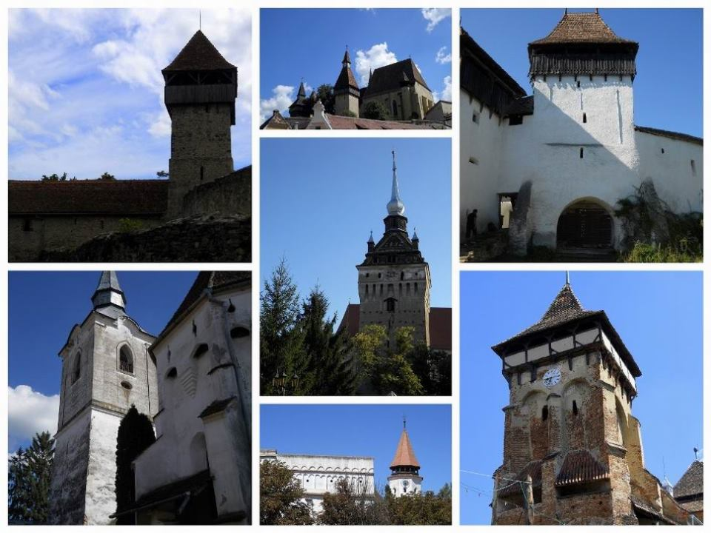
000

Slide 5
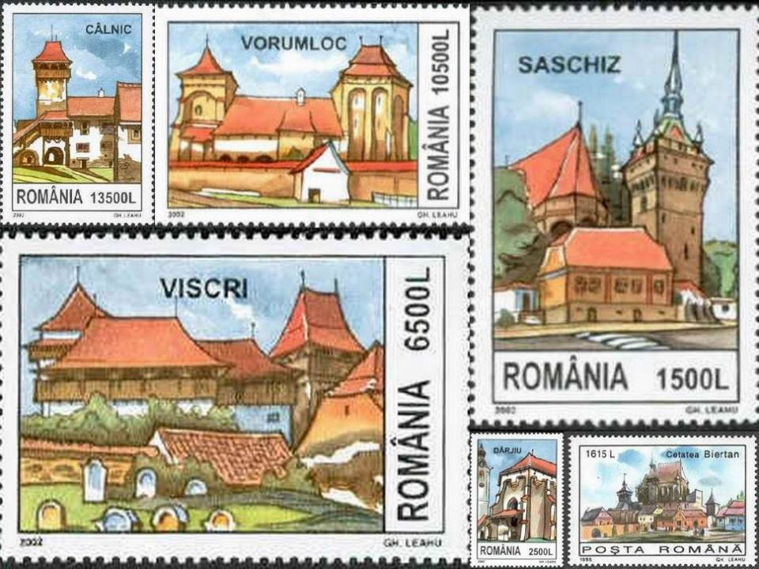
000

Slide 6
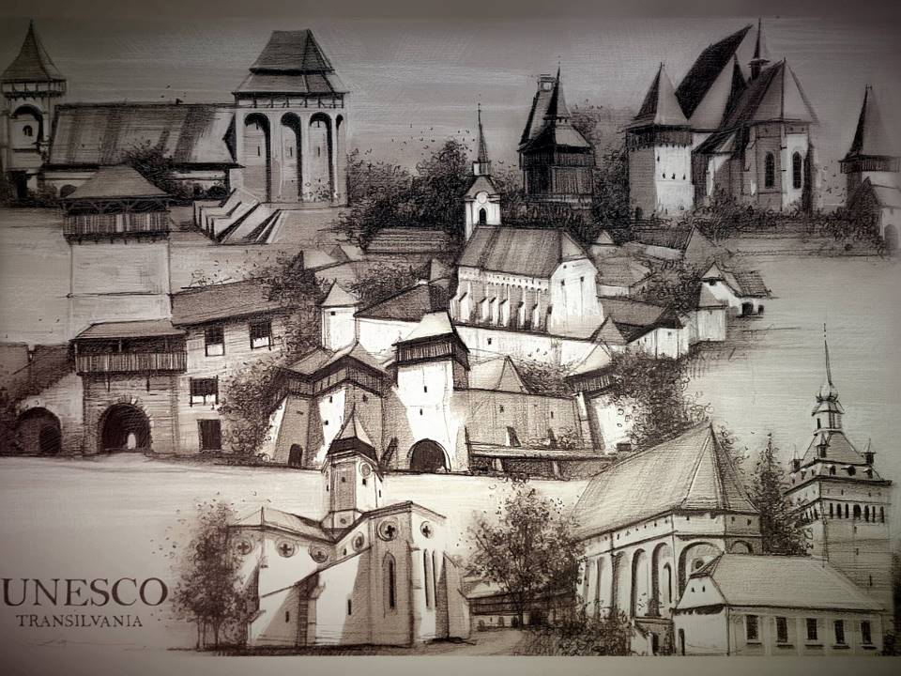
000

Slide 7
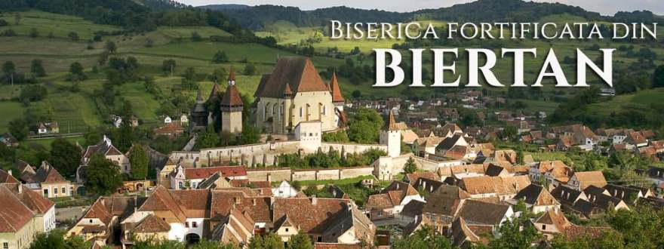
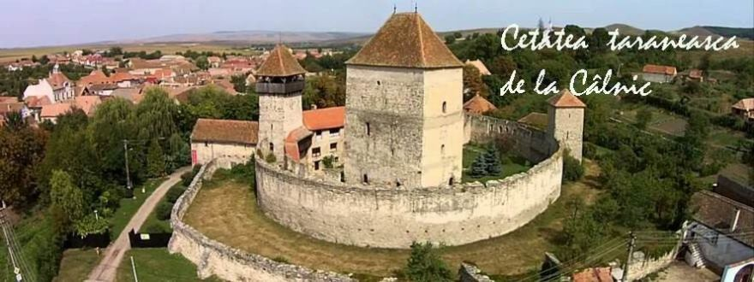
Satele cu biserici fortificate din Transilvania - partea întâi

Slide 8
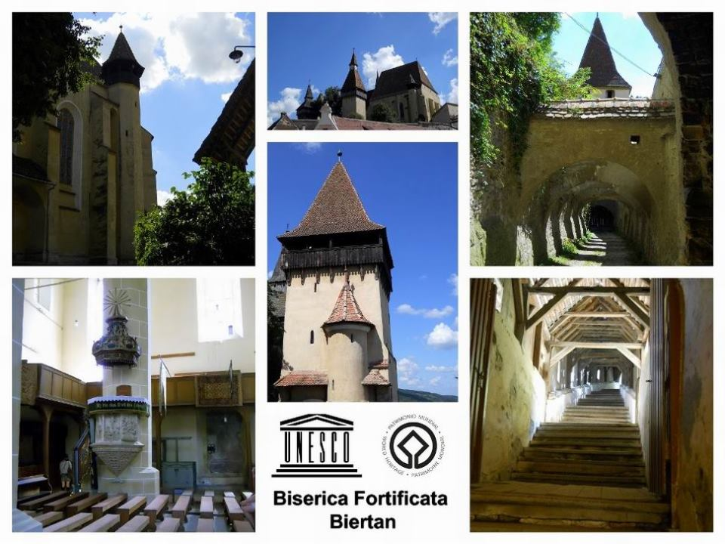
00

Slide 9
Igreja fortificada evangélica em Biertan
O Biertan é um dos primeiros assentamentos alemães na Transilvânia e está incluído nas "Duas Cadeiras" (Mediaş e Şeica) no Diploma Andreeano (Andreaneum) de 1224.
Biertan está documentado em 1283, em um documento ao lado de Mediaş e Moşna. O assentamento foi um poderoso centro econômico no século 16, o que o tornou vulnerável a invasores. Foi assim necessário construir uma igreja imponente e fortificações.
O complexo arquitetónico medieval consiste da igreja e do cinturão de fortificação, localizado
no centro do assentamento, em uma colina. A igreja em estilo de salão ocupava a parte central do complexo, construída entre 1490 e 1520 em estilo gótico tardio, sendo a última da Transilvânia construída nesse estilo. O monumental edifício de grande escala tem três salas de igual altura. A entrada é através de três portões: oeste, norte e sul. Os artesãos de Viena e Nürnberg são os pais espirituais daqueles que fizeram entre 1483 e 1513 o esplêndido altar de pólipos da igreja daqui, o maior do país, com seus 28 painéis pintados. O púlpito, esculpido em pedra em 1500, pelo mestre de Ulrich em Braşov, revela a poderosa influência do sul da Alemanha.
A porta da sacristia foi construída em 1515, e o sistema de fechamento é único. Para agir, você deve usar uma chave para quatro das 19 fechaduras e uma manivela para as outras. Uma vez operados, todos esses mecanismos penetram em alguns suportes metálicos que estão presos na parede. A engenhosidade deste sistema de fechamento, juntamente com o design da enorme porta de carvalho, foi premiada em 1910 na Exposição Mundial de Paris.
Poucos sabem que no prédio dentro do conjunto fortificado havia 300 anos a chamada prisão matrimonial, destinada a cônjuges que queriam se divorciar. brigas do casal e planejado para o divórcio foram trancados em uma sala onde havia apenas uma cama, uma mesa, uma cadeira, uma colher, pão e água e mantidos lá até que eles foram divórcio "luxúria". Os historiadores dizem que o método foi frutífero, porque durante três séculos houve apenas um divórcio na localidade.
Perto da igreja você pode ver uma grande pedra naquele domingo estavam sentados aqueles que estavam doentes durante a semana, para ser visto por toda a comunidade. Foi um meio eficaz de educar e integrá-los à comunidade do assentamento.

Slide 10
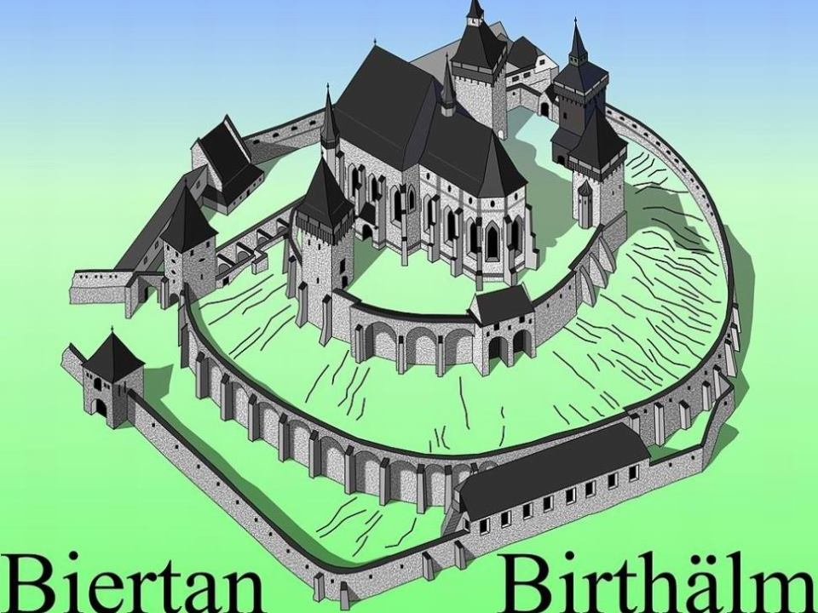

Slide 11
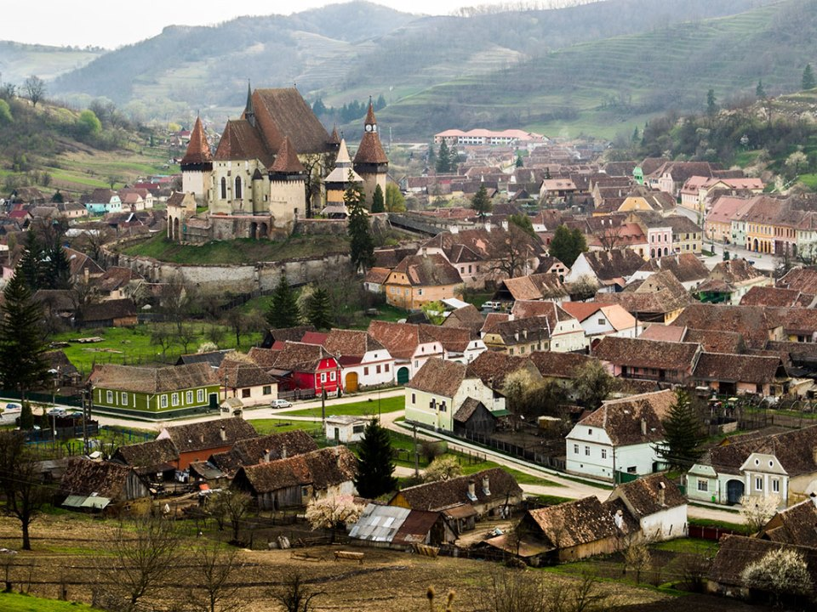
1

Slide 12
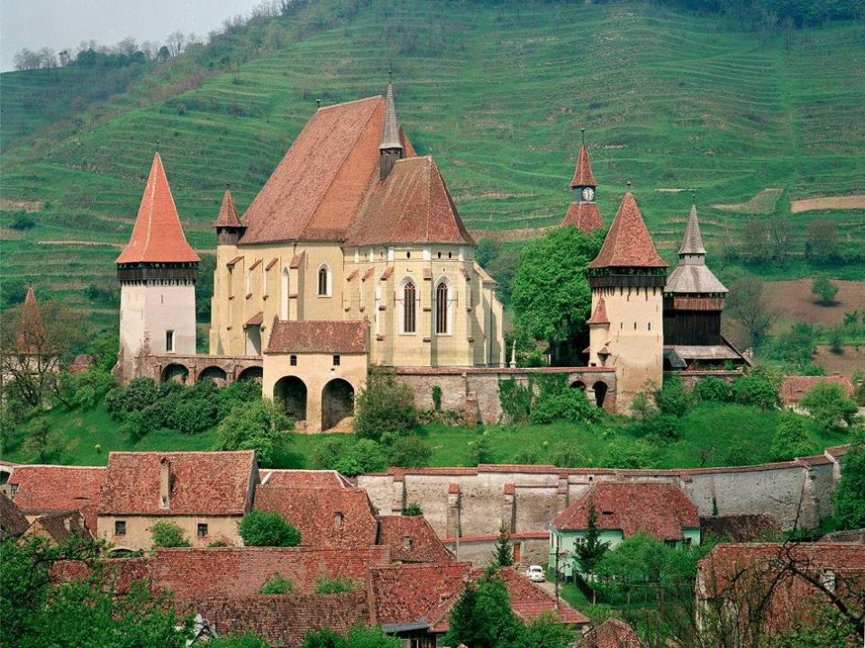
2

Slide 13
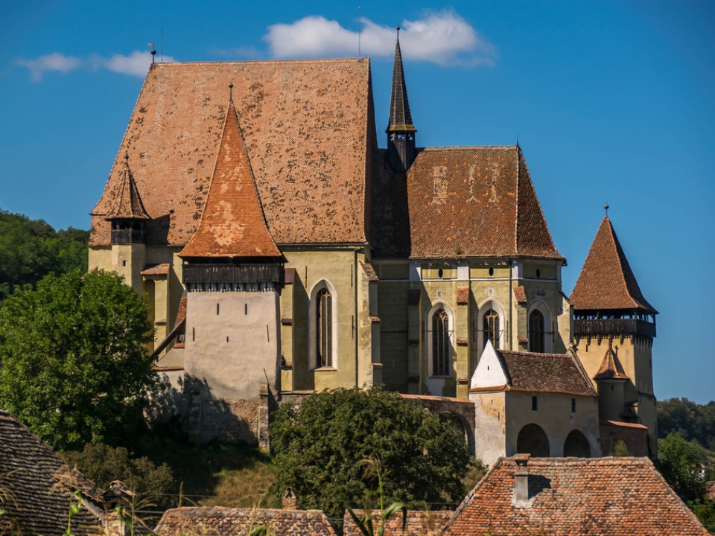
3

Slide 14
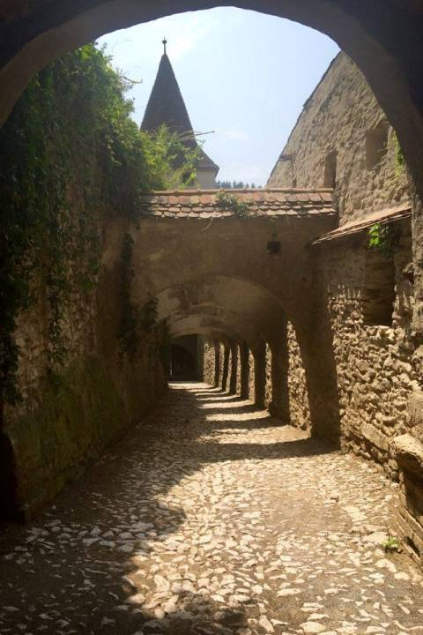
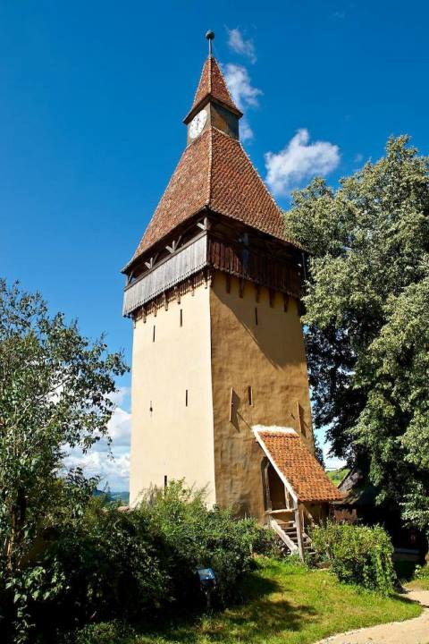
4

Slide 15

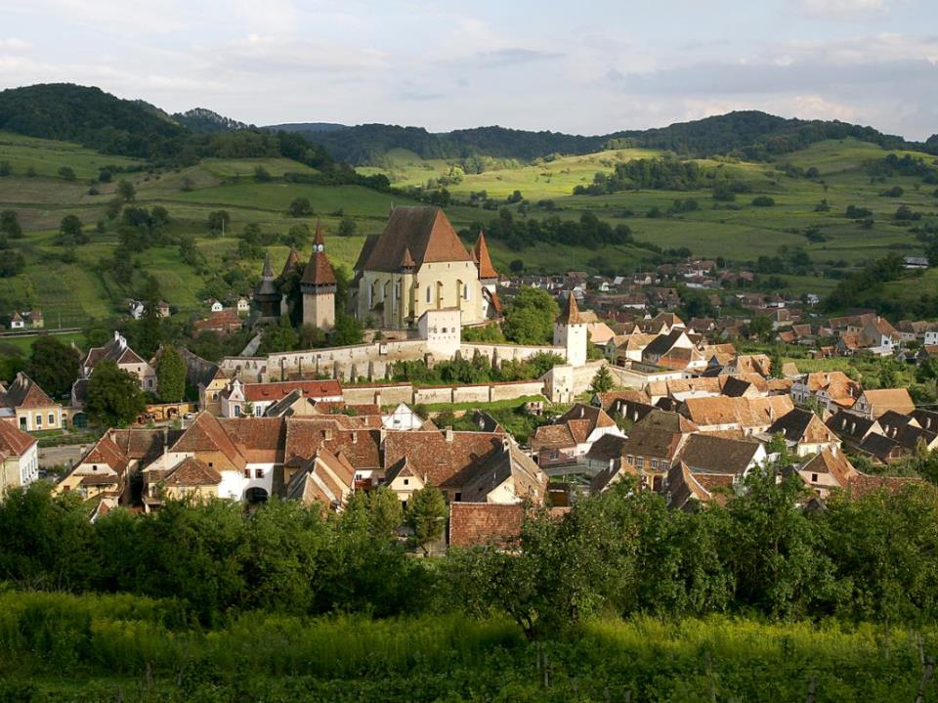
5

Slide 16
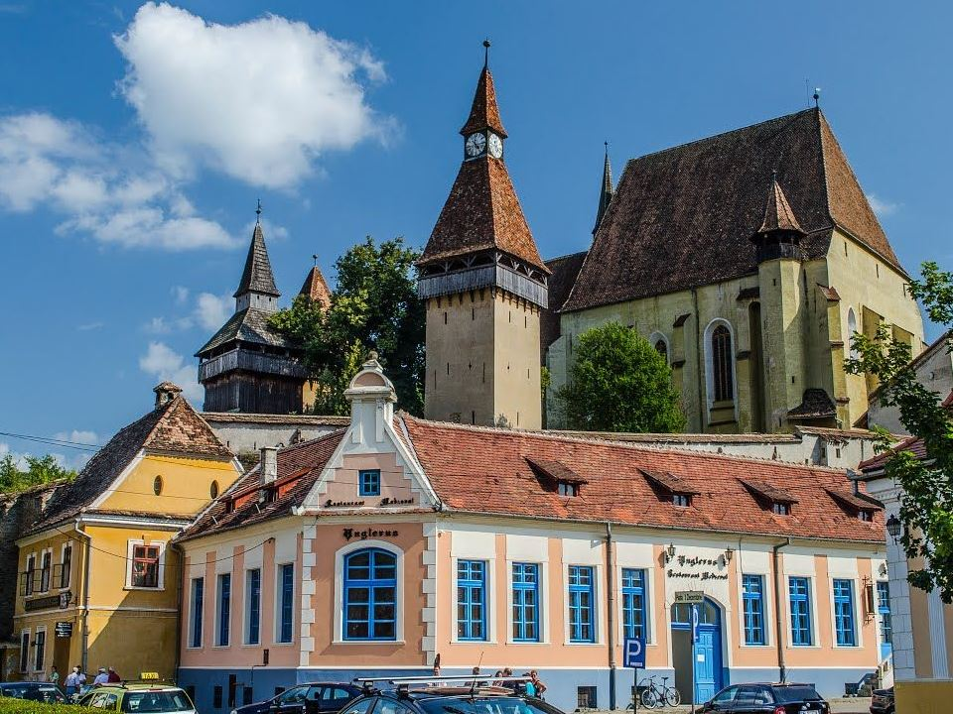
6

Slide 17
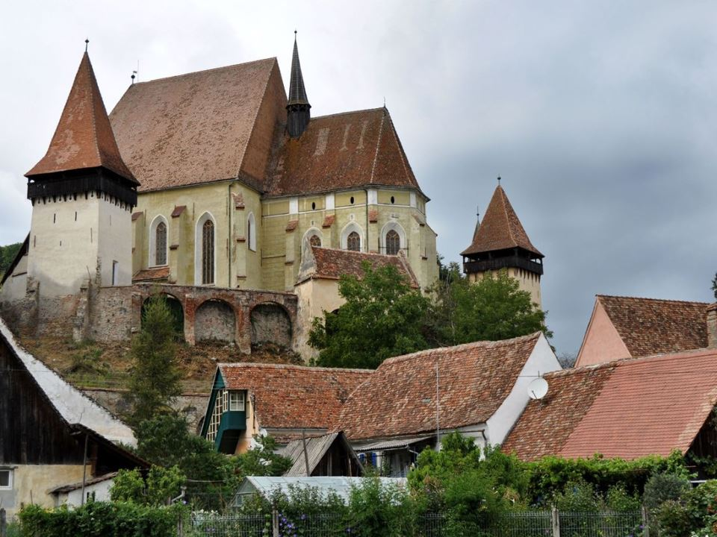
1

Slide 18
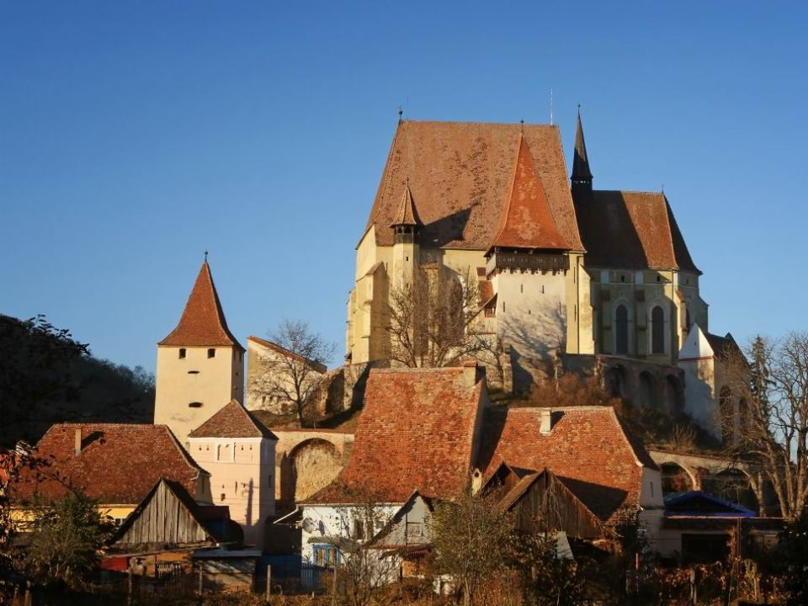
2

Slide 19
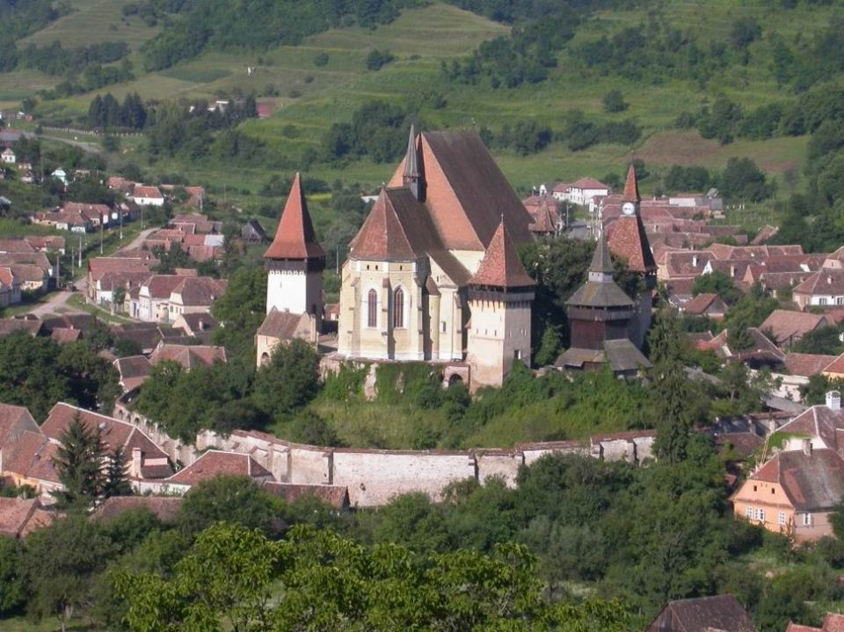
3

Slide 20
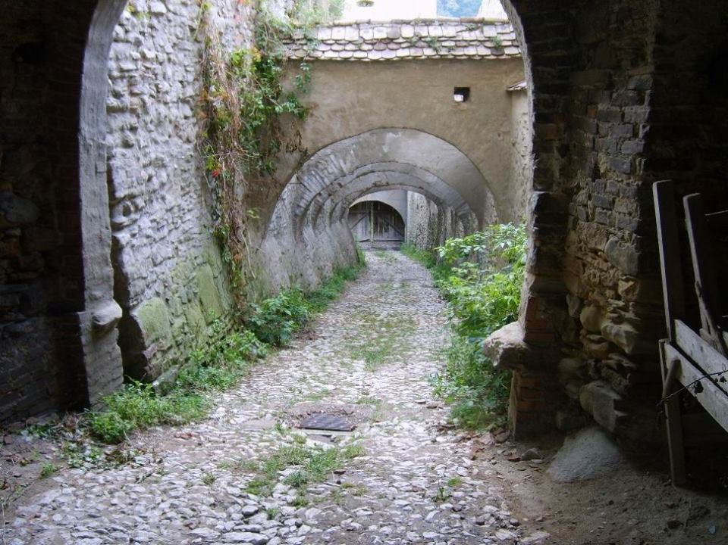
4

Slide 21
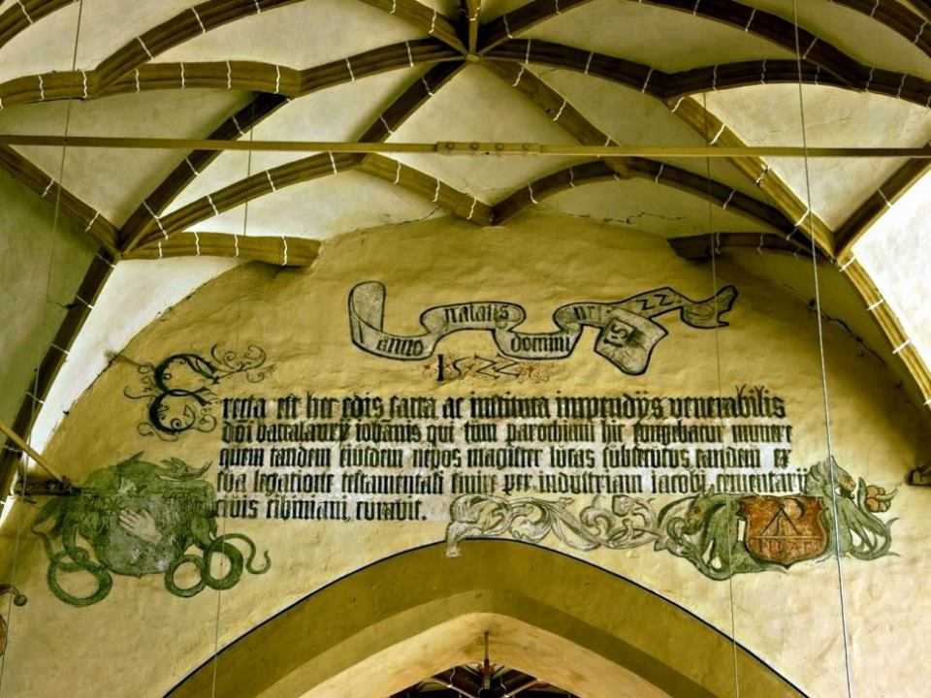
5

Slide 22
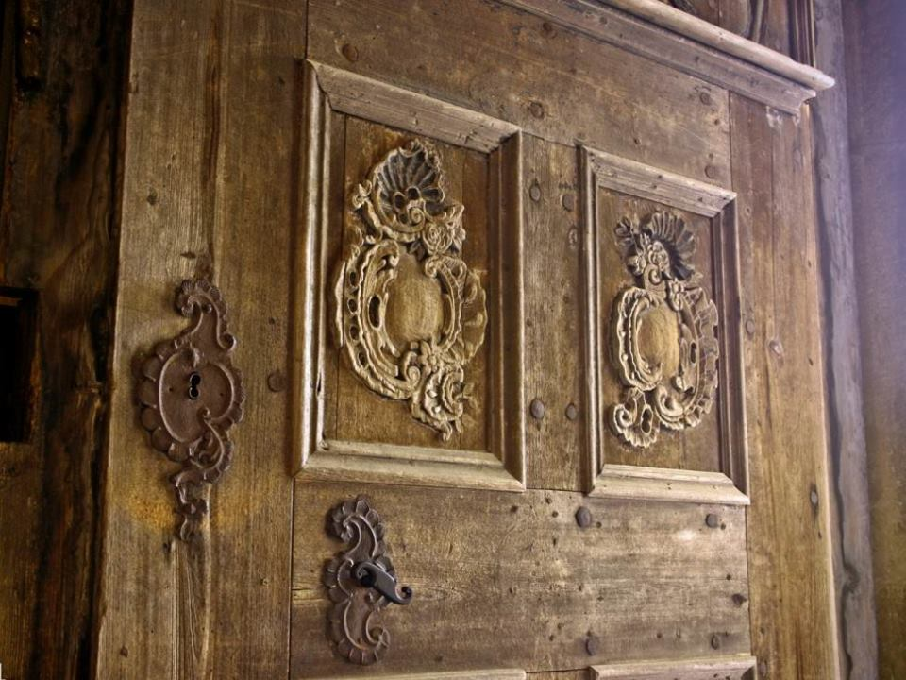
6

Slide 23
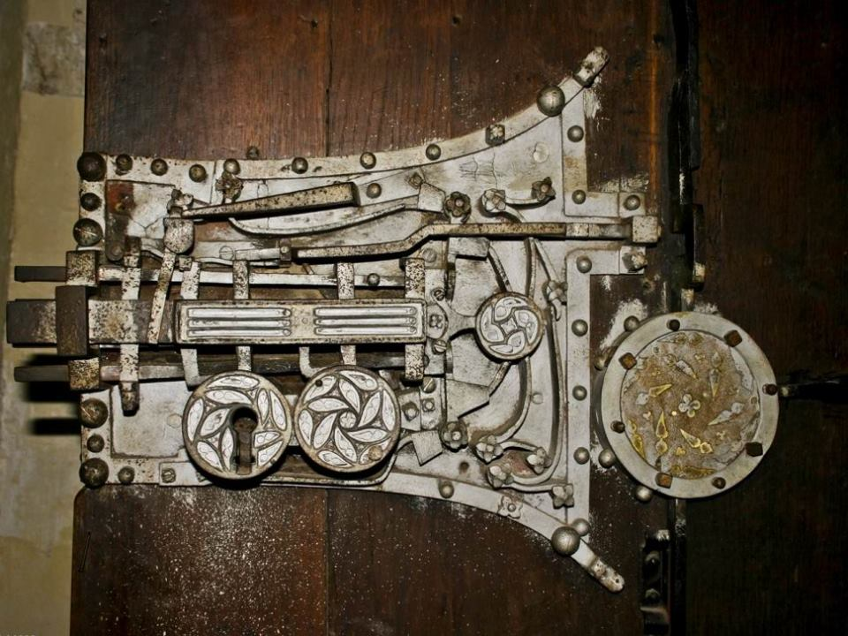
1

Slide 24
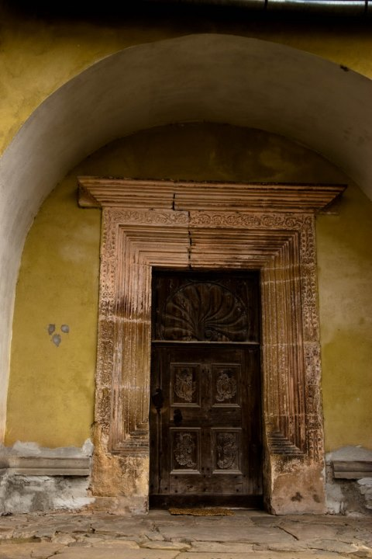
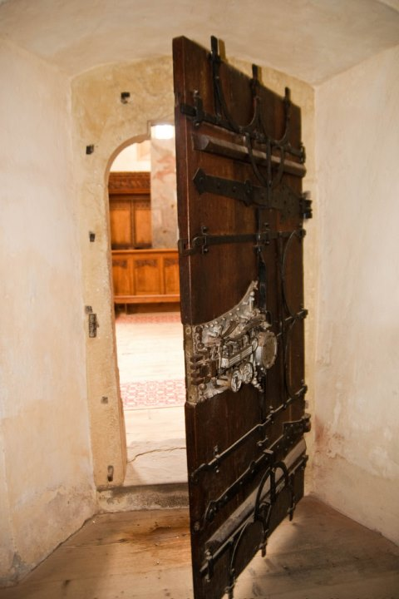
2

Slide 25
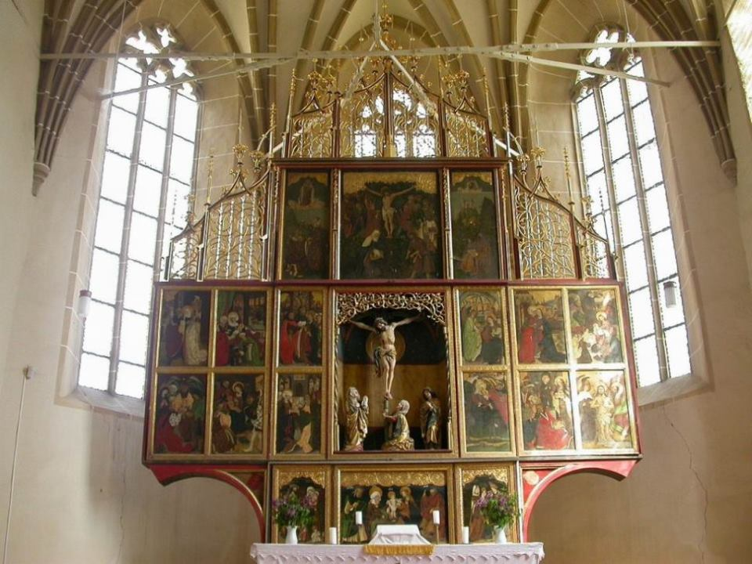
3

Slide 26
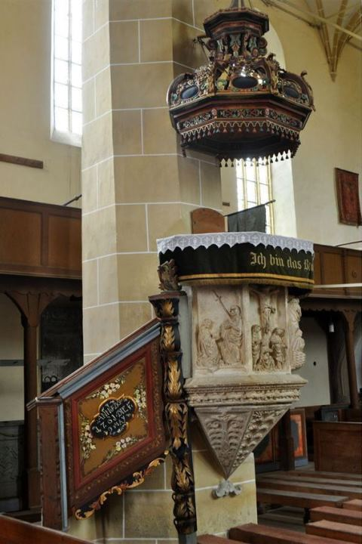
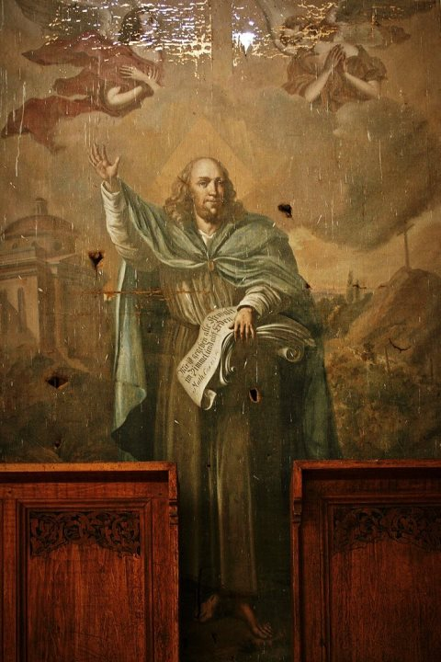
4

Slide 27
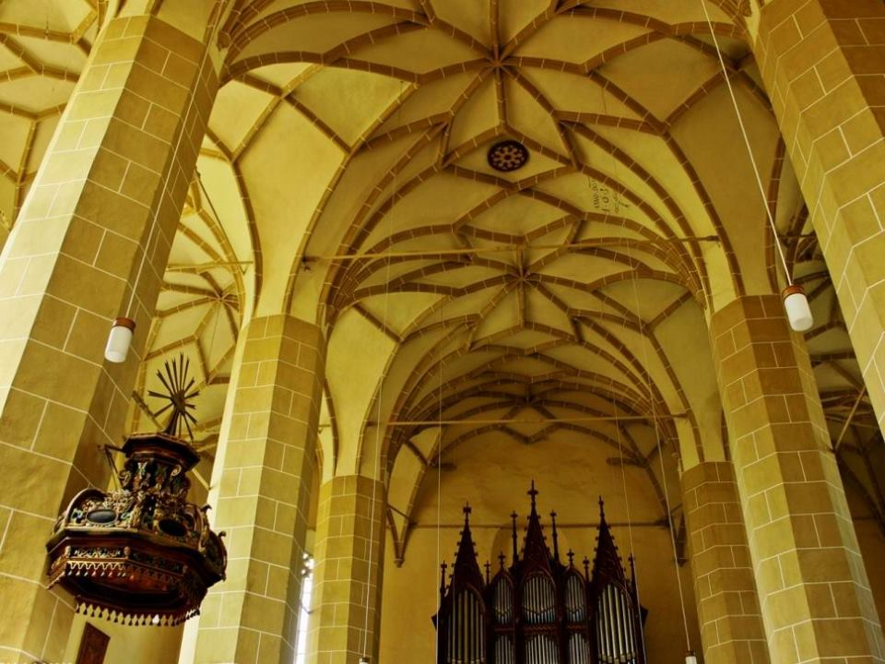
5

Slide 28
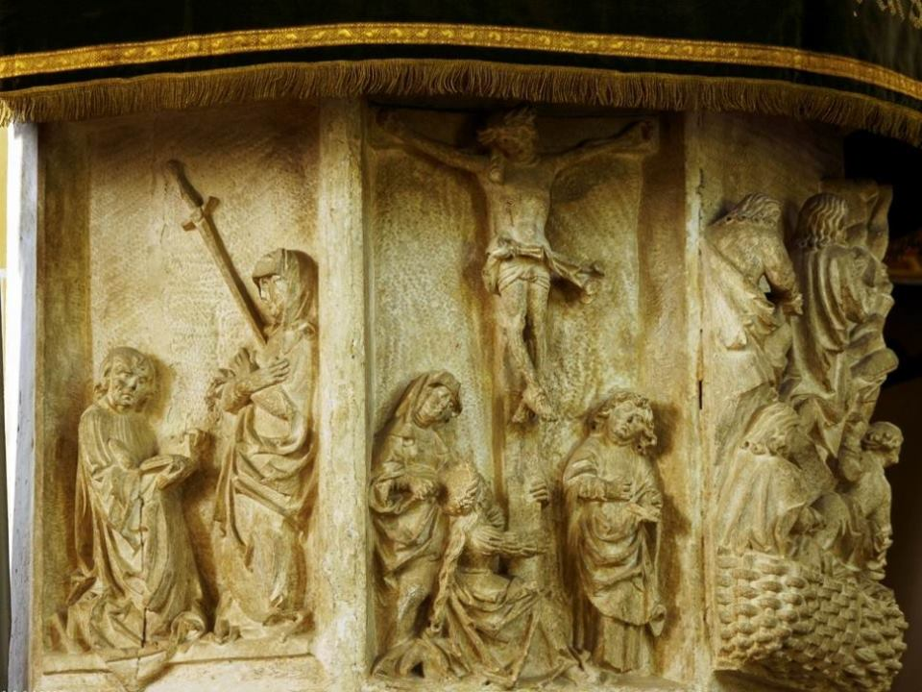
6

Slide 29
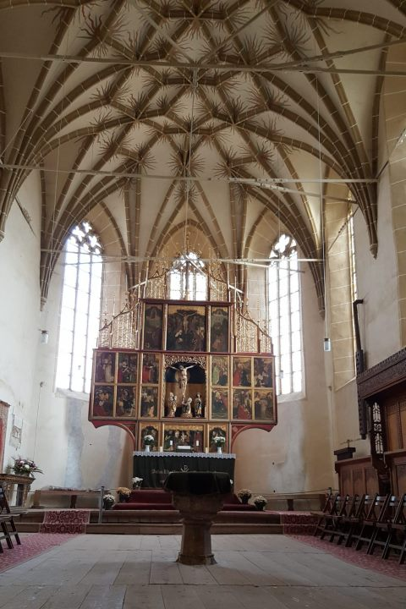
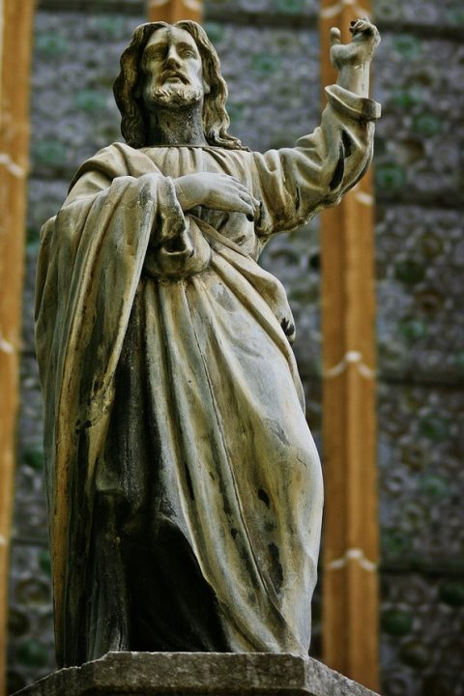
00

Slide 30
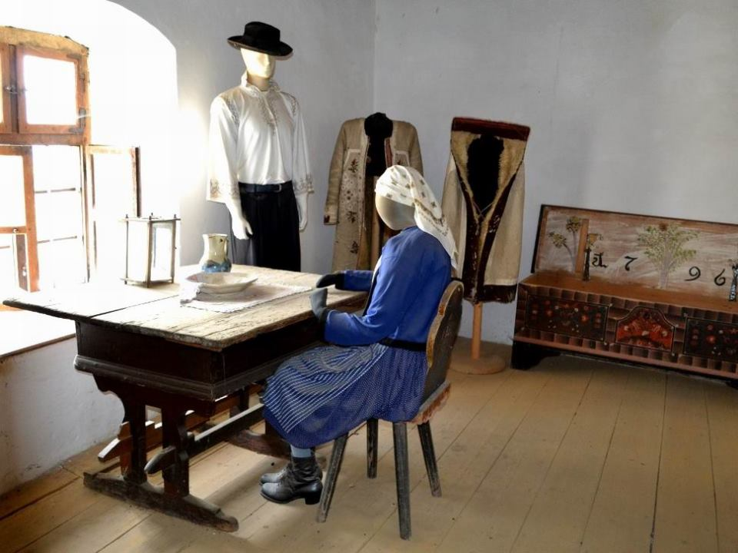
000

Slide 31
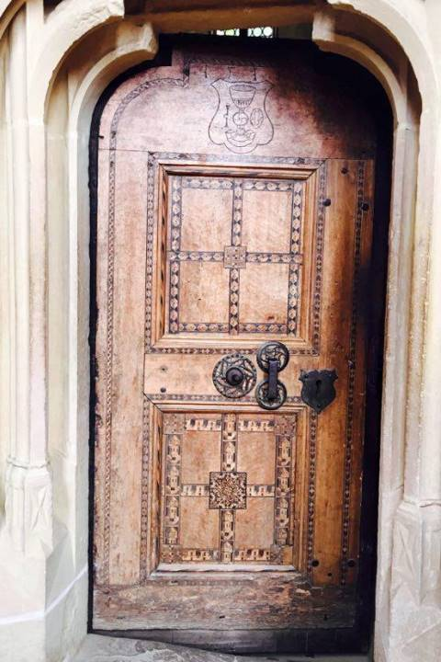
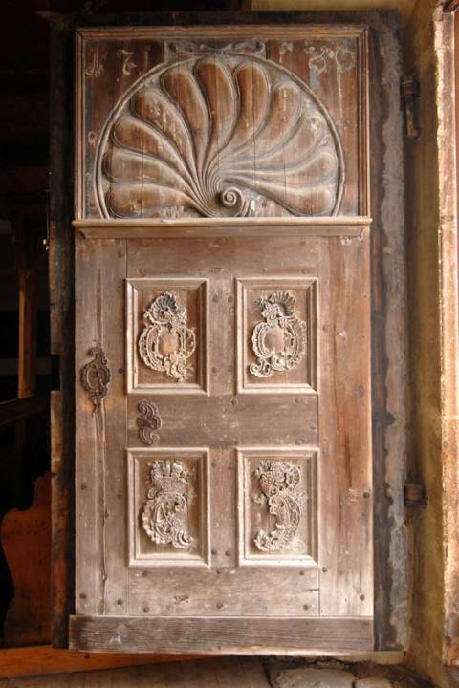
000

Slide 32
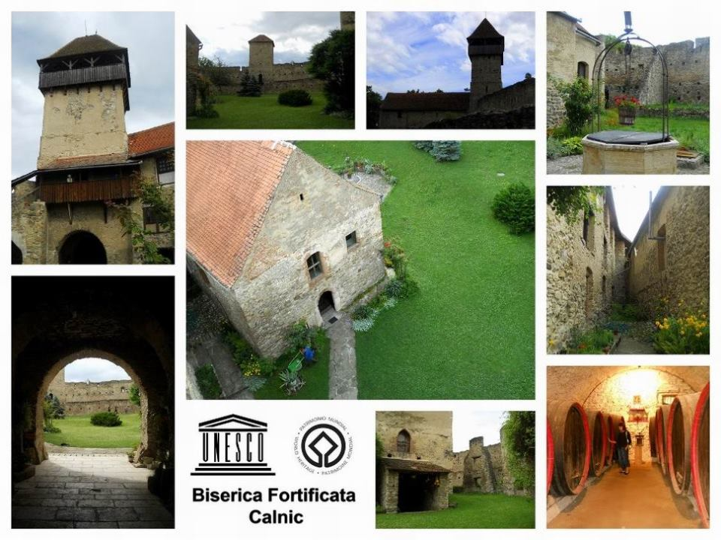
28

Slide 33
Fortaleza do camponês de Câlnic
Ao contrário de outros sites rurais com igrejas fortificadas que foram incluídos na UNESCO na igreja Câlnic se destaca, mas torre calabouço. Em seu piso térreo são colocados para fins decorativos enormes barris de carvalho de 5.000-6.000 litros, recordando as famosas vinhas circundantes. Um museu etnográfico é instalado nos andares superiores e leva a uma escada externa. Da torre do portão, você pode ver a bela aldeia situada entre as colinas. As casas antes decoradas por saxões mantêm a decoração e o cuidado no centro.
Originalmente construído em meados dos anos 1200 como residência para Greava sas Chyl de Kelling, que deu o nome da aldeia Câlnic Citadel foi projetado com uma torre de calabouço muito utilizada como moradia, cercada por paredes que formou um oval gabinete uma torre sul e uma torre de portões no lado norte. O sistema de defesa foi completado por uma vala com água ao redor da fortaleza.
residência nobre até 1430, quando a cidade foi vendido aos agricultores Câlnic que na primeira metade do século XVI começou a ascensão de uma nova paredes assento, torre porta reforçada e pátio tem capela. Também no pátio, perto da parede foram construídos armazéns de suprimentos. Após a conclusão destes trabalhos maciços de expansão e reforço, a fortaleza recebeu a aparência de hoje.
A fortificação foi restaurada nos anos 1961-1964. Em 1998, o objetivo foi incluído na Lista do Patrimônio Mundial da UNESCO. Agora, aqui funciona um centro cultural internacional, sob os auspícios do Instituto de Arqueologia e História da Arte da Academia Romena em Cluj-Napoca e da Associação "Ars Transsilvaniae".
Dentro da cidade você pode admirar exposições de arte popular e ícones medievais em vidro e madeira, trajes, tapetes, cerâmicas decorativas, exposição de viticultura.
Dado que a esmagadora maioria dos monumentos Roménia UNESCO são igrejas e ruínas, fortaleza Câlnic é um dos poucos lugares do país na prestigiada lista onde o alojamento é possível. Dentro da cidade, ao lado da torre do portão, onde uma vez foram alimentos despensa Saxon foram dois quartos para três camas para alojamento turístico.

Slide 34
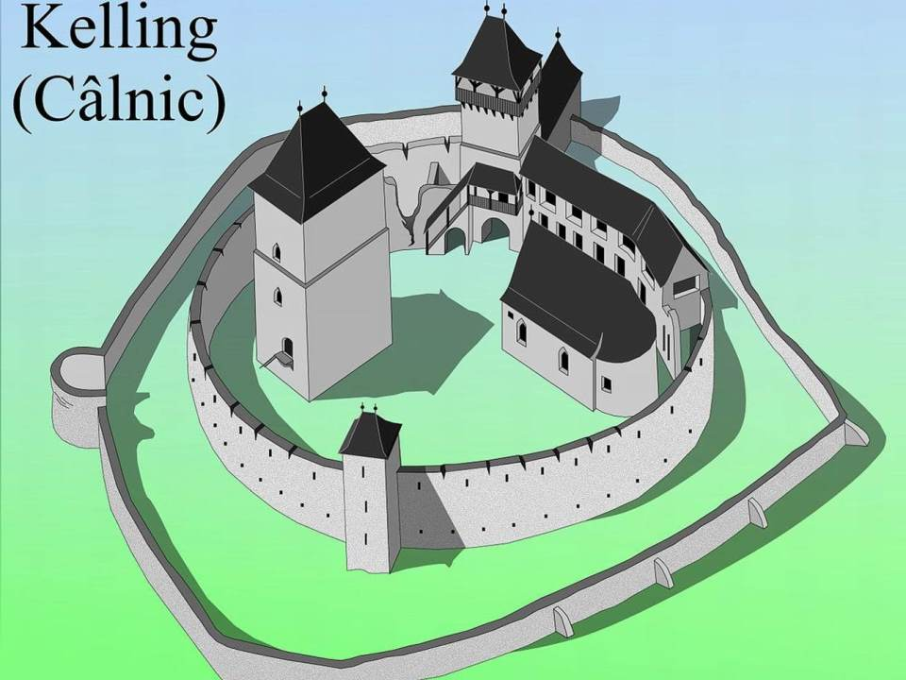

Slide 35
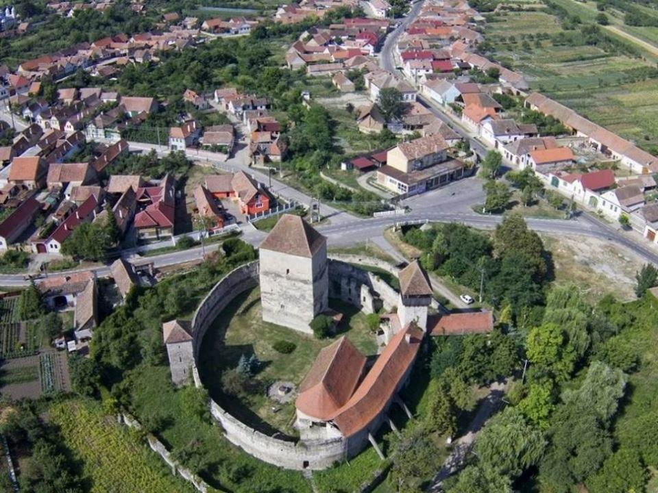
1

Slide 36
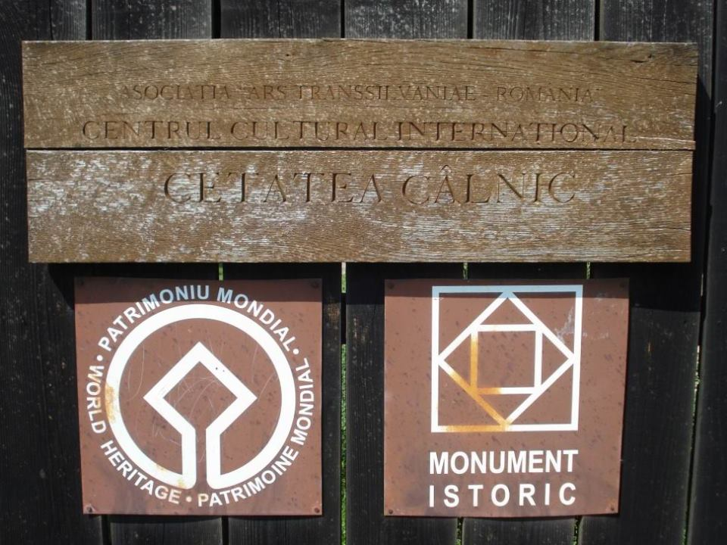
2

Slide 37
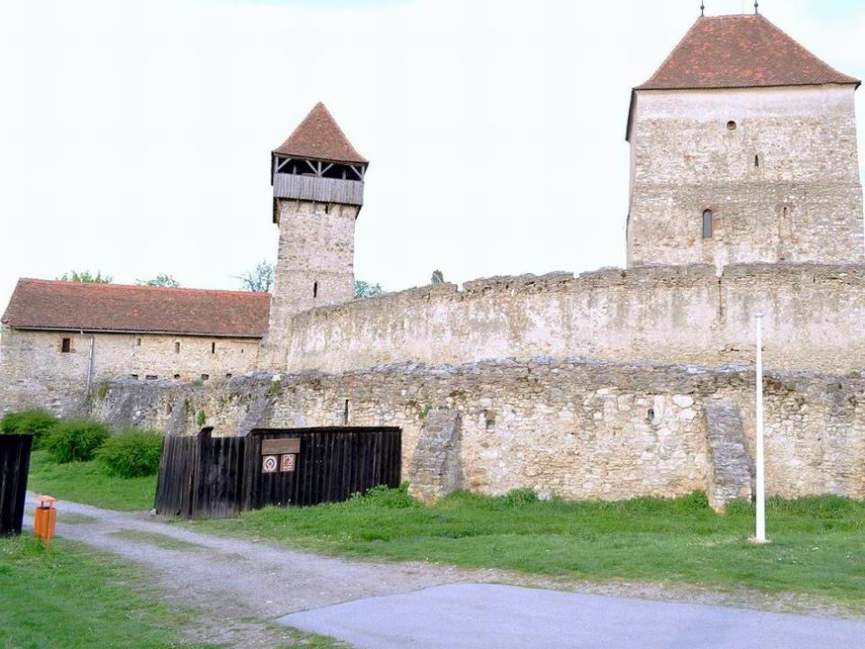
3

Slide 38
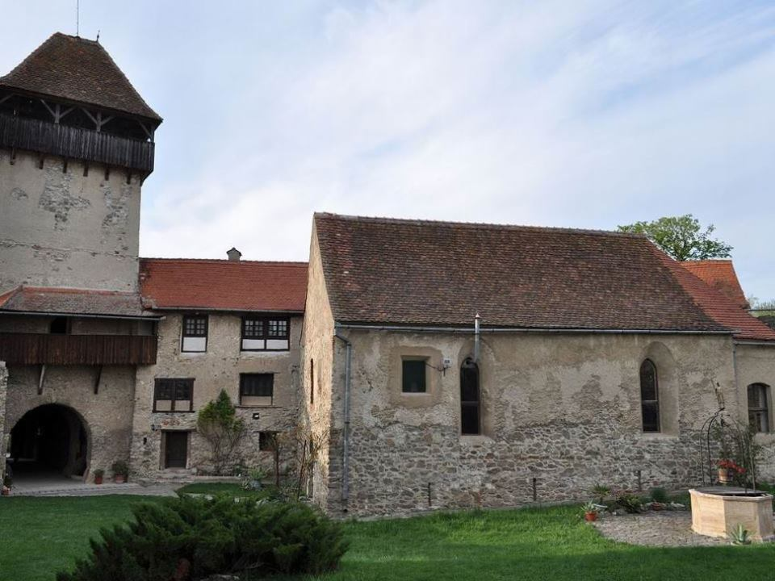
4

Slide 39
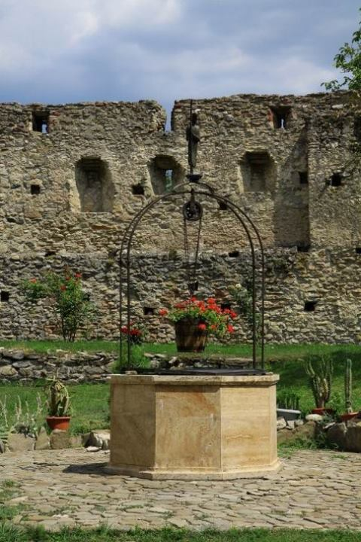
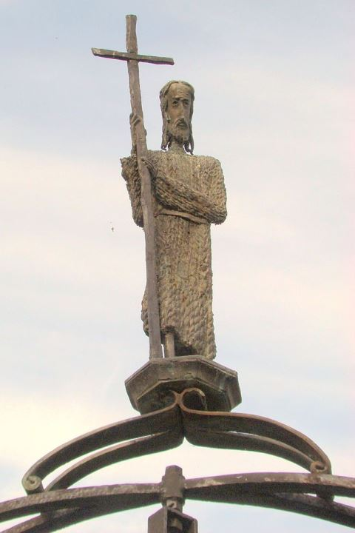
5

Slide 40
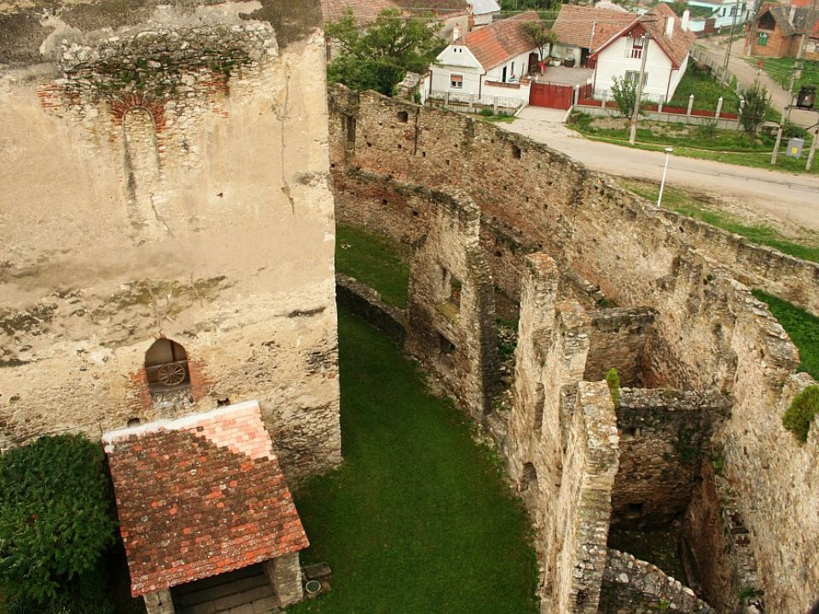
6

Slide 41
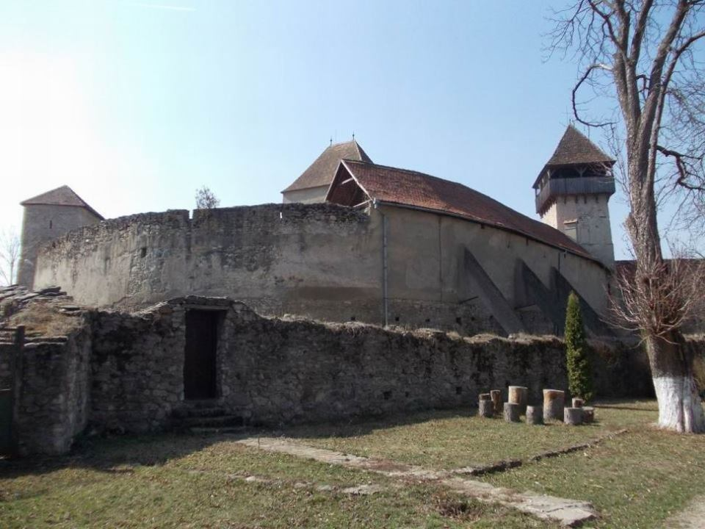
1

Slide 42
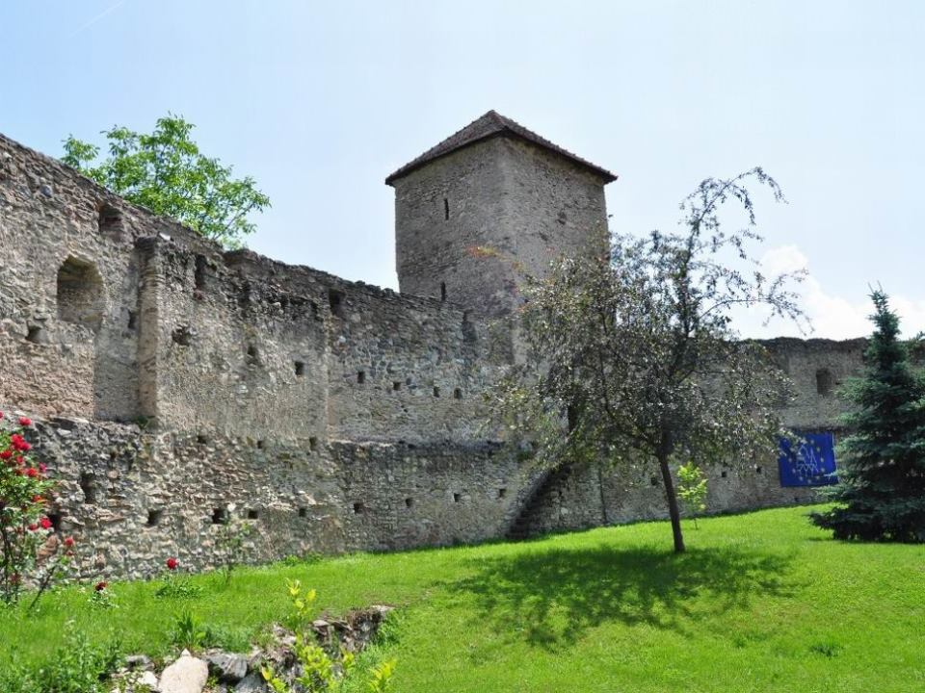
2

Slide 43
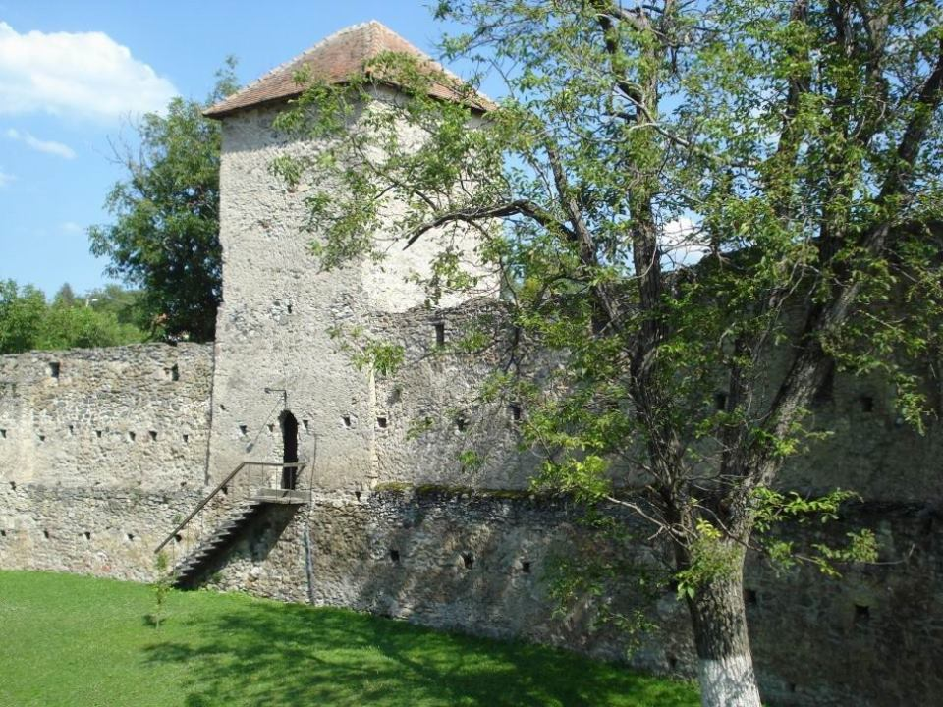
3

Slide 44
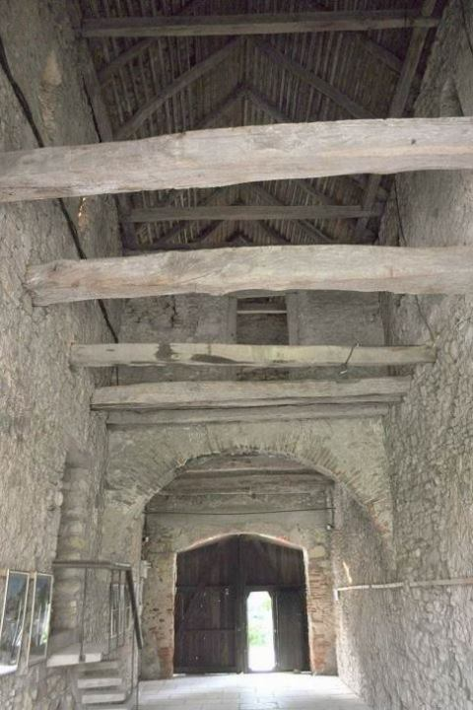
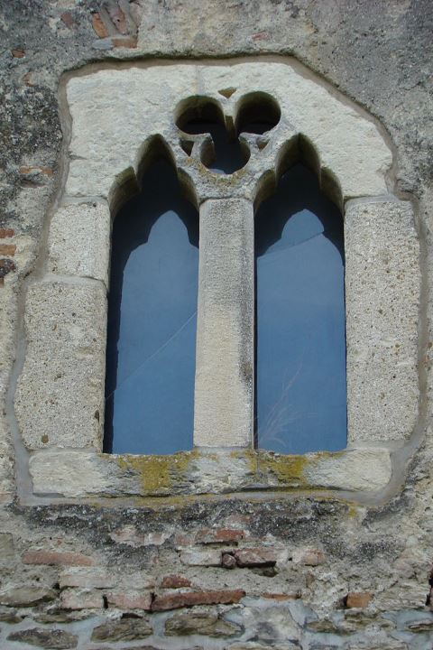
4

Slide 45
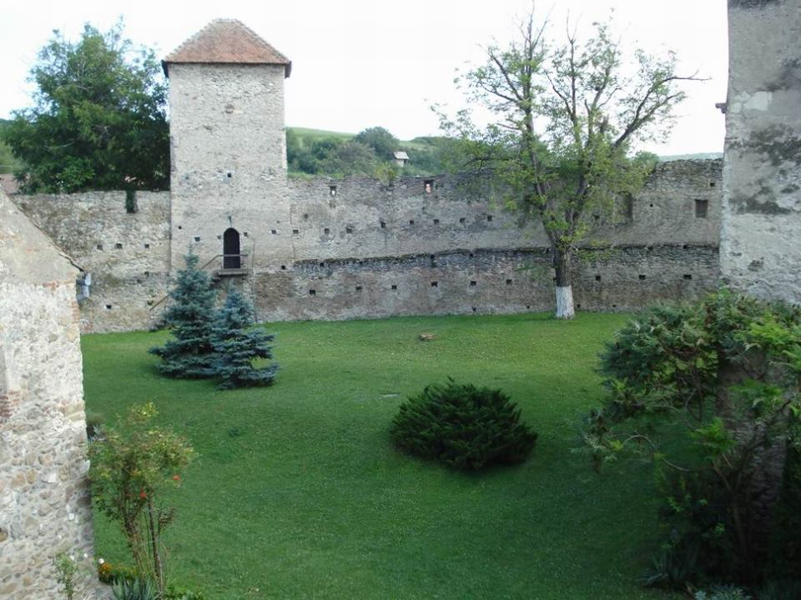
5

Slide 46
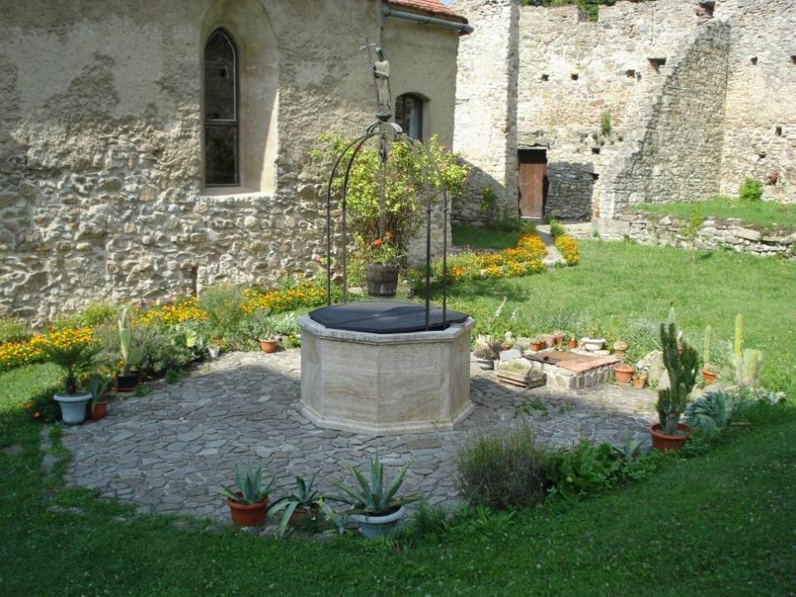
6

Slide 47
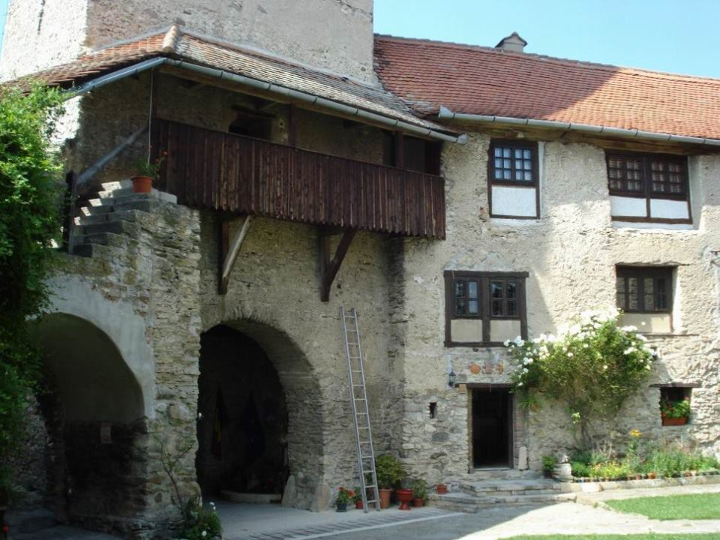
1

Slide 48

2

Slide 49


3

Slide 50

4

Slide 51

5

Slide 52


6

Slide 53

00

Slide 54

00

Slide 55



00
Imagens Internet
Danças Romenas de Béla Bártok
Tradução do Romeno através do GOOGLE

Slide 56

000

